Slide 1
Analýza vstupních znalostí z matematiky

Slide 2
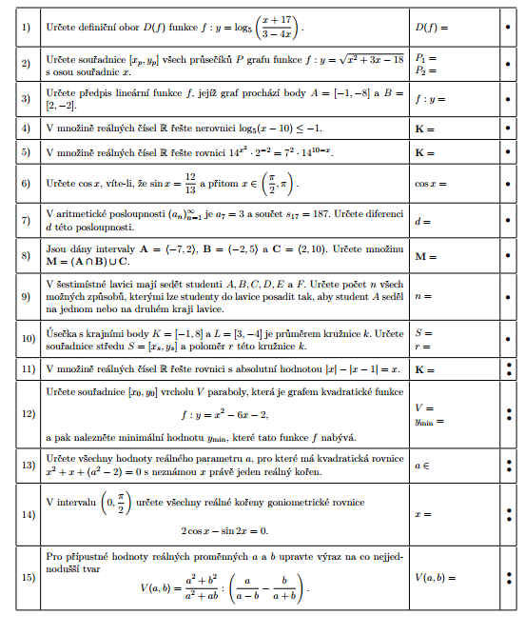
Test

Slide 3
Výsledky (N=484)

Slide 4
Vybrané statistiky
Průměr = 5,13; medián = 4; modus = 3
Kvartily: 0; 2,75; 4; 7; 20

Slide 5
Závěr
Na základě výsledků byly studentům doporučeny další vzdělávací aktivity
Byl nabídnut kurz Úvod do matematiky pořádaný v rámci IDV.

